Slide 1

Voo-ong
개인 맞춤 영화 추천 시스템

Slide 2


현재 존재하는 영화 추천 서비스

Slide 3
문제점
내가 자주 보는 장르가 뭐지?
내가 많이 보는 영화, 드라마의 감독, 작가는 누구지?
내가 어떤 배우의 영화, 드라마를 많이 볼까?

Slide 4
해결방안 및 아이디어

Slide 5
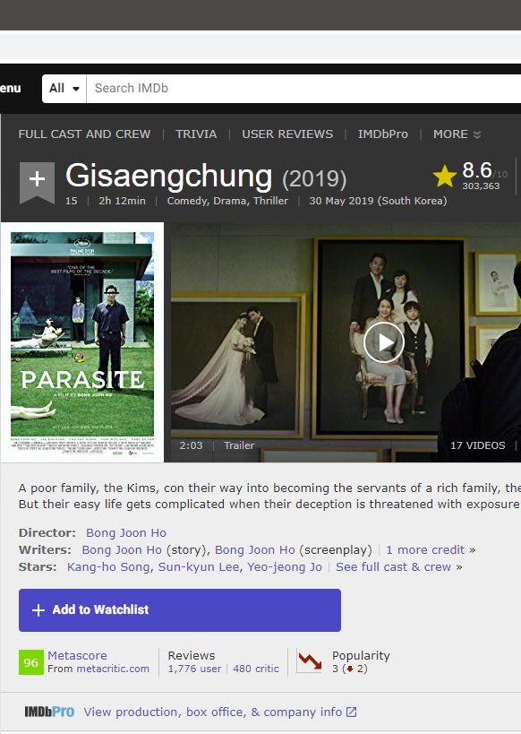
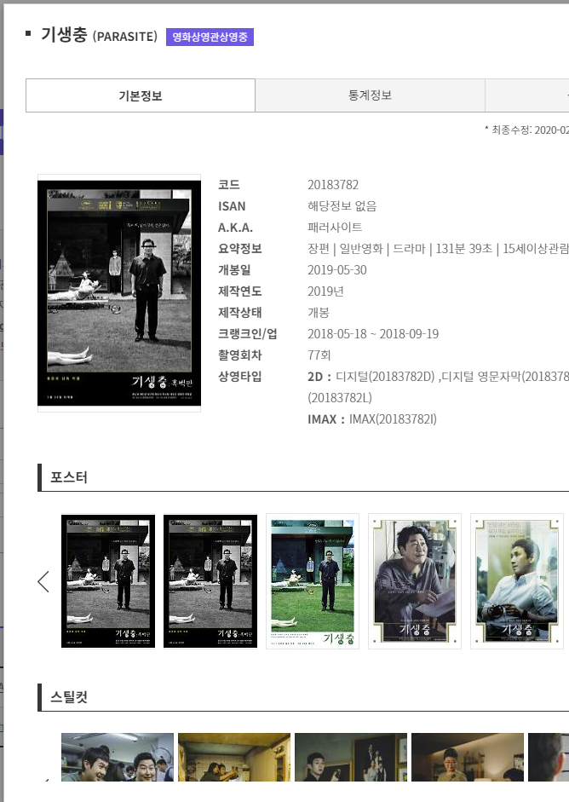
1. 영화 및 드라마 정보 수집

Slide 6
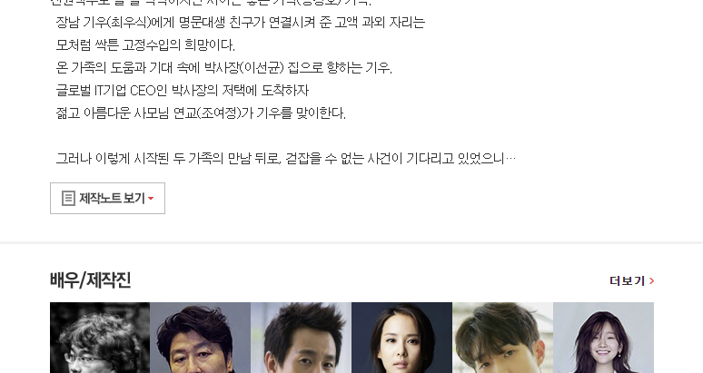
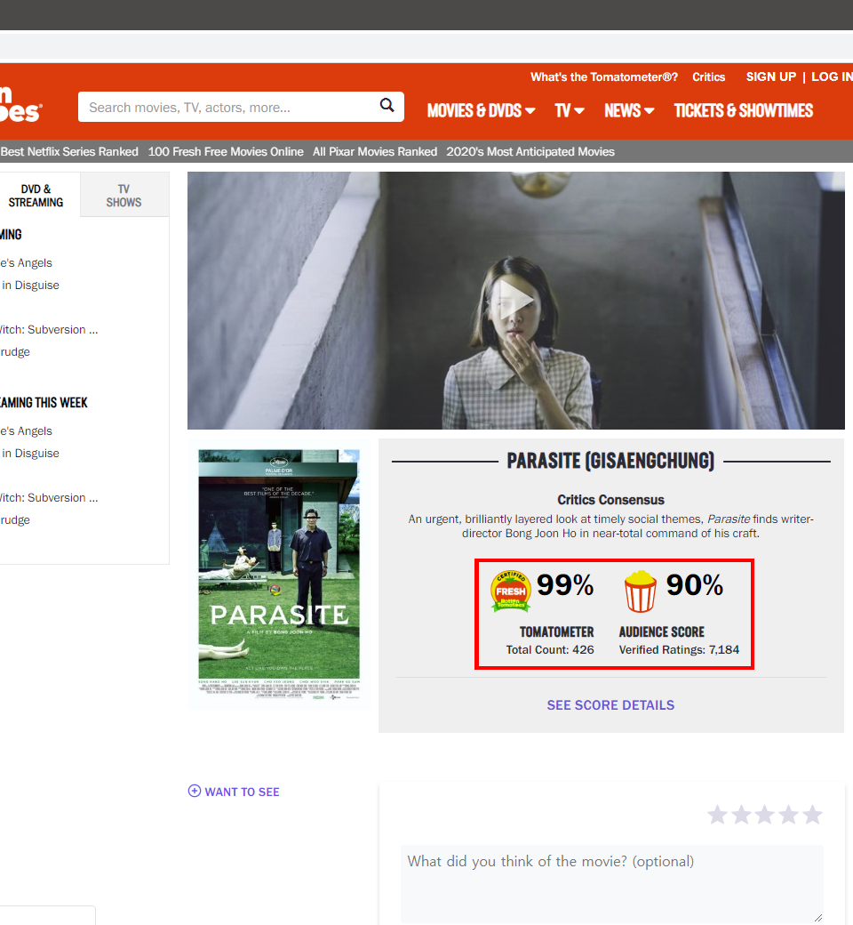

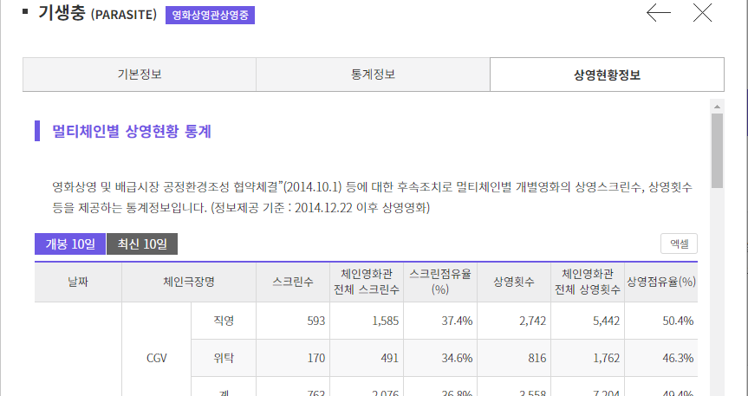
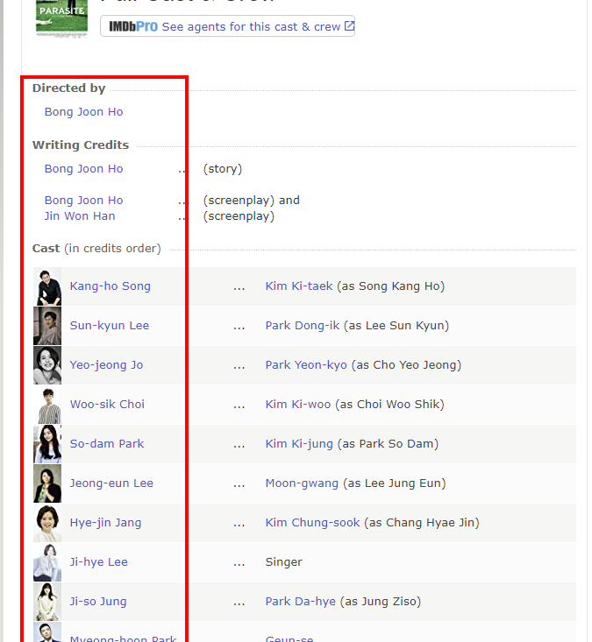
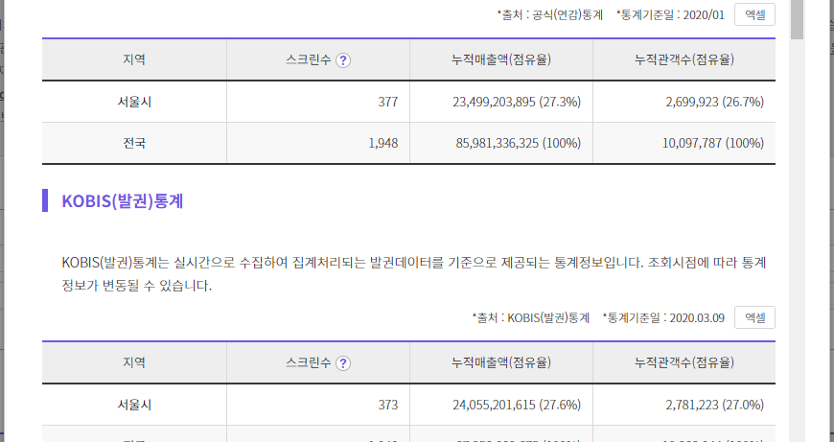
2. 상세 정보 포함 DB 구축

Slide 7

3. 각 정보의 태그화

Slide 8


4. 각 영화, 드라마에 대한 이용자의 평가 입력

Slide 9

5. 평가를 바탕으로 한 추천

Slide 10

6. 추천했던 영화, 드라마에 대한 이용자의 평가를 바탕으로 다시 학습

Slide 11

7. 학습을 바탕으로 더 알맞은 영화, 드라마 추천

